Slide 1
CHAPTER10 電子商務
10-1 電子商務基本概念
10-2 電子商務的架構
10-3 電子商務的經營模式
10-4 電子商務付款機制
10-5 電子商務安全機制
10-6 行動商務
10-7 電子商務網站的建置

Slide 2
10-1 電子商務基本概念
10-1-1 電子商務的定義
10-1-2 電子商務的發展
10-1-3 電子商務的優勢

Slide 3
10-1-1 電子商務的定義
電子商務是指將傳統的購買與銷售、產品與服務等商業活動結合在網路空間上，發展成一個虛擬的電子商場。
透過電腦及網際網路，就能在虛擬空間中進行推廣、行銷、販售、購買、服務等實際的商業行為。
線上購物、網路下單、網路拍賣、線上出版、網路廣告等，均屬電子商務行為。

Slide 4
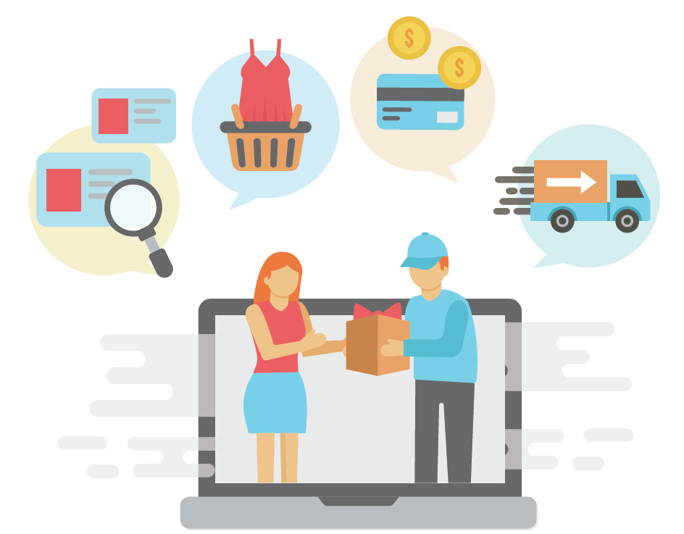
10-1-1 電子商務的定義

Slide 5
10-1-2 電子商務的發展
早期的電子商務僅侷限於大型企業，主要是透過大型電腦進行電子資料交換(EDI)，利用網路在企業間傳送業務上的商業文件。
現在我們所熟悉的電子商務，發展起源於90年代初期，是由美加地區所新興的一種企業經營模式，它所倚賴的則是遍布全球的網際網路通道與WWW的興起。

Slide 6
10-1-2 電子商務的發展
當網路上所能傳遞的資料格式越來越豐富，或者軟硬體技術越來越成熟，都可能創造更多的商業格式。
資訊科技的發展影響著商業模式的逐步轉型，更帶動顧客消費行為的改變，這樣的連帶關係使得資訊科技、商業模式、消費行為三方均受到循環影響，因而促使電子商務的蓬勃發展。

Slide 7
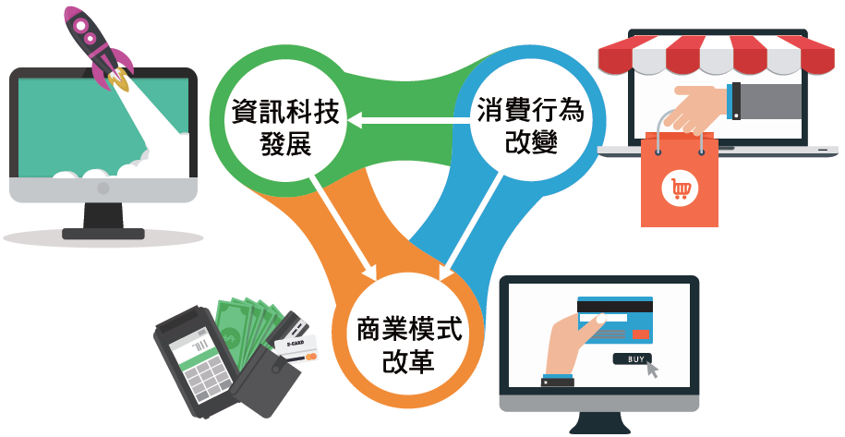
10-1-2 電子商務的發展

Slide 8
10-1-3 電子商務的優勢
便利的消費 環境
最即時的互動
降低成本
增加交易效率
拓展市場

Slide 9
10-2 電子商務的架構
10-2-1 物流
10-2-2 金流
10-2-3 資訊流
10-2-4 商流

Slide 10
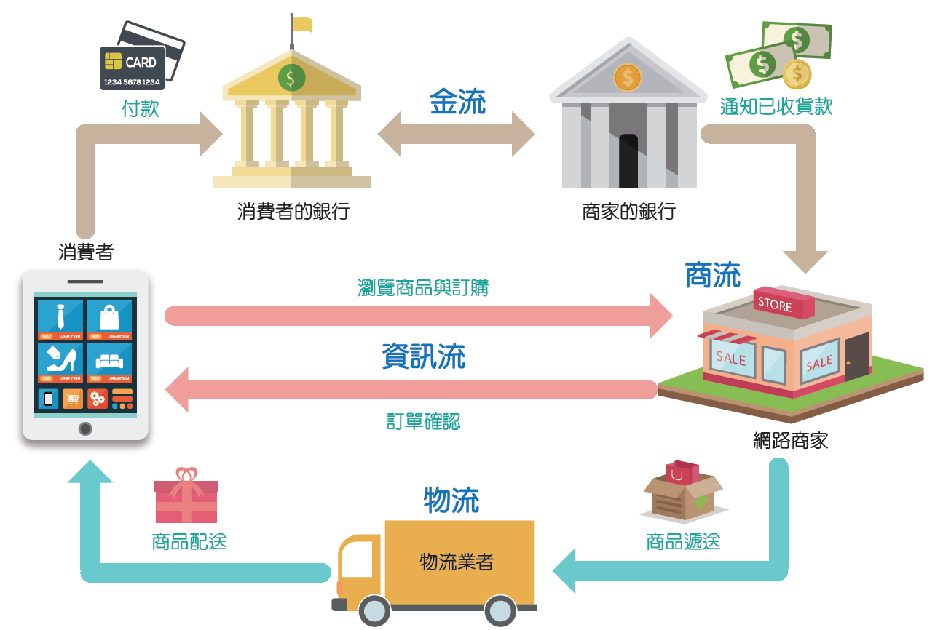
10-2 電子商務的架構
電子商務的運作流程

Slide 11
10-2-1 物流
物流是指實體物品的移動，也就是商品從生產地、經銷商、轉運站、一直到消費者手中的整個運輸流通過程。
實體商品的物流，是當消費者自網路上訂購商品之後，商品由製造廠商生產包裝，送至經銷門市或各個分售點，再由各分售點將物品交由貨運或郵遞公司負責配送，貨運公司最後將商品遞送至消費者指定的收件地址。

Slide 12
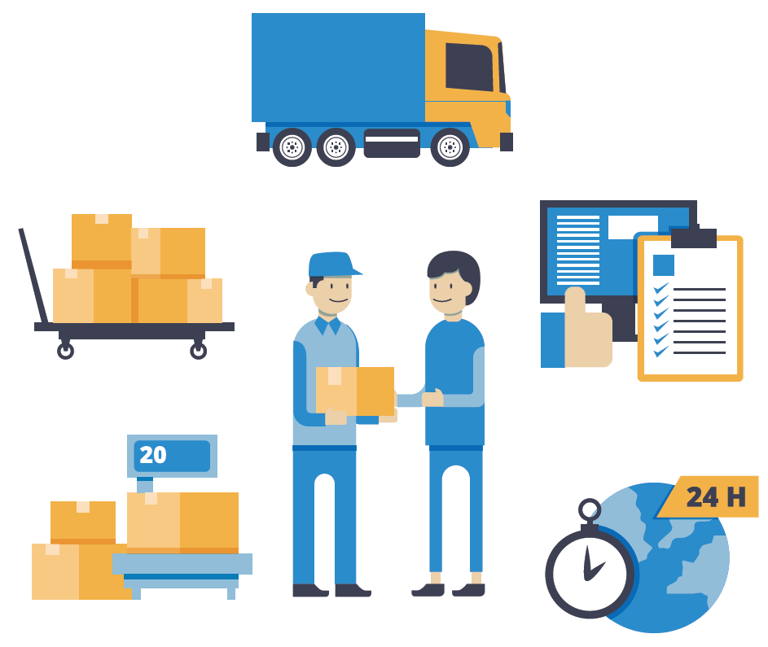
10-2-1 物流

Slide 13
10-2-2 金流
金流是指交易過程中，有關資金移轉的流通以及交易安全的相關規範。
在電子交易過程中，存在許多付款方式，例如：信用卡、儲值卡、電子錢包、劃撥轉帳、貨到付款等，透過各種付款系統及交易安全認證的機制，將消費者所支付的金額交到業者的手中，這些內容都屬於金流的範疇。

Slide 14
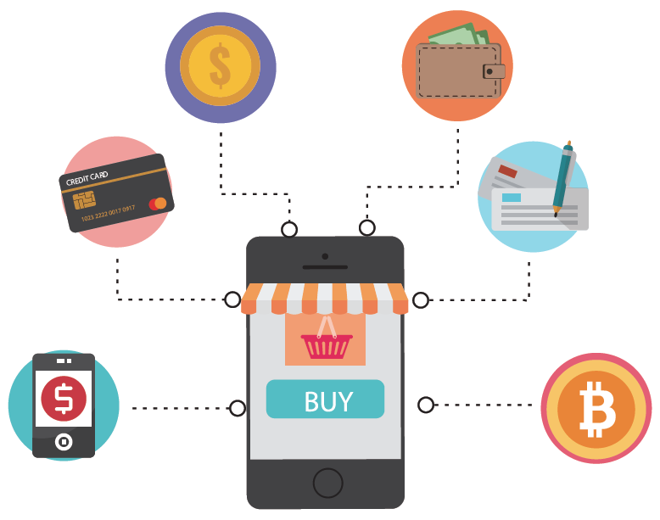
10-2-2 金流

Slide 15
10-2-2 金流
PayPal
是全球最普遍的線上金流服務公司，它提供便利的收付款機制，個人或企業只要擁有電子郵件地址，就可以在網路上利用信用卡、銀行轉帳等方式付款及收款。
由於PayPal適用於全球多種主要貨幣，因此非常適合進行跨國的網路交易。

Slide 16
10-2-2 金流
iePay
是由國內思遠資訊所提供的線上金流服務，它提供多樣線上付款方式，如線上刷卡、超商取貨付款、iePay小額付款、晶片卡WebATM線上轉帳、玉山銀行eCoin、PayPal外匯刷卡、7-11 ibon、全家FamiPort等付款服務，而賣家只要透過一個帳務查詢後台，即可管理所有買家的付款資料。

Slide 17

10-2-3 資訊流
資訊流的主要功能在於控制各種資訊的交換，以達成商品銷售、寄送等工作。資訊流就是「網站」本身的內容與架構，以及消費者資料的建立。

Slide 18
10-2-4 商流
商流代表的是交易過程中，整個商品所有權的移轉流程以及其中的商業決策。
商品由製造商，經由經銷商、零售商，直到消費者的銷售通路中，所有的交易程序作業與後端基礎管理，包括商品企劃與開發、商品行銷策略、銷售管理、庫存管理、資金流通等作業，都屬於商流的範疇。

Slide 19
10-3 電子商務的經營模式
10-3-1 G2B
10-3-2 B2B
10-3-3 B2C
10-3-4 C2B
10-3-5 C2C
10-3-6 O2O

Slide 20
10-3 電子商務的經營模式
G2B
B2B
B2C
C2B
C2C
O2O

Slide 21
10-3-1 G2B
政府對企業的電子商務(Government to Business, G2B)模式為政府與企業之間的交易，簡化採購流程，以加強行政效率。
政府電子採購網包含了政府各機關招標採購資訊與相關公告，以及政府採購公告資訊系統。

Slide 22
10-3-1 G2B
廠商可透過政府電子採購網(http://web2.pcc.gov.tw)查詢招標資訊，以電子領標方式取得採購案詳細資料，並進行內部評估，開標結束後，網站上亦會公告開標結果。

Slide 23
10-3-2 B2B
企業對企業的電子商務模式(Business to Business, B2B)是企業之間的交易。
企業和其上游廠商或下游廠商間的交易行為。可以增加企業的生產力、提高工作效率、降低營運成本等。

Slide 24
10-3-2 B2B
雄獅旅遊B2B同業網(http://b2b.liontravel.com)透過網路系統優勢，結合同業以拓展更大的銷售市場。

Slide 25
10-3-3 B2C
企業對消費者的電子商務模式(Business to Consumer, B2C)為企業對消費者所提供的服務，是目前最常見的。
企業利用網路將產品直接於網路上銷售，或是提供消費者諮詢服務。
在此模式中常見的交易行為有：網路購物、線上購票、證券下單等。

Slide 26
10-3-3 B2C
寬宏售票系統(http://www.kham.com.tw)接受各表演單位的票券代售服務委託，負責票務銷售行為

Slide 27
10-3-4 C2B
消費者對企業的電子商務(Consumer to Business, C2B)是由一群個體消費者因為共同的購買需求，而集結起來向企業提出集體議價需求。
這種交易方式，消費者不但能以較優惠的價格購入商品，廠商也能達到單次大量銷售的目的。

Slide 28
10-3-4 C2B
Priceline旅遊網站(https://www.priceline.com)讓消費者自訂所需的機票、旅館、日用品等價位，再尋求相關企業來滿足消費者需求

Slide 29
10-3-5 C2C
消費者對消費者的電子商務模式(Consumer to Consumer, C2C)主要是消費者之間的商品交易。
交易兩方都是消費者，例如：Yahoo!奇摩拍賣、露天拍賣、eBay拍賣等網站所提供的服務均屬於C2C的模式。

Slide 30
10-3-5 C2C
Yahoo!奇摩拍賣網站(http://tw.bid.yahoo.com)提供了消費者拍賣自己物品的交易平台，消費者透過該平台即可進行拍賣的動作。

Slide 31
10-3-6 O2O
線上對應線下實體(Online to Offline, O2O)又稱為離線商務模式。
消費者在網路上付費，在實體店面享受服務或取得商品，透過促銷、打折、服務預訂等方式，把實體商店的消息推送給網路用戶，從而將他們轉換為實體商店客戶。

Slide 32
10-3-6 O2O
提供餐廳24小時訂位及餐券的EZTABLE(http://www.eztable.com)讓消費者可以隨時透過網路訂位系統訂位和購買餐券，並到實體店舖消費。

Slide 33
10-4 電子商務付款機制
10-4-1 電子現金
10-4-2 電子支票
10-4-3 信用卡
10-4-4 ATM轉帳
10-4-5 貨到付款
10-4-6 超商付款取貨
10-4-7 行動支付

Slide 34
10-4-1 電子現金
電子現金(Electronic Cash)是一種數位形式的貨幣，可代替現行實體貨幣在網路上消費與流通。
通常是由金融機構所發行，當消費者在網路上提領電子現金，則發行單位就在消費者的實體帳戶中扣取相同的金額。
PayPal就是電子現金付款系統。

Slide 35
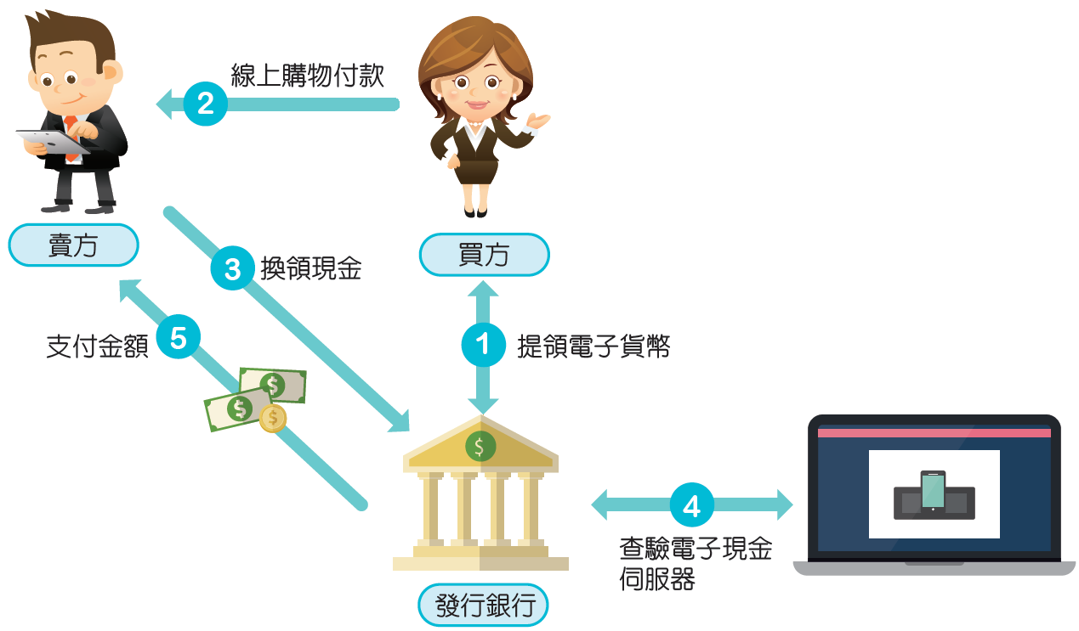
10-4-1 電子現金

Slide 36
10-4-2 電子支票
電子支票(Electronic Check)是屬於後付式的電子付款方式。
使用電子支票時，並未立即支付金額，而是待交易完成之後，再由電子支票發行機構向客戶進行帳務清算。

Slide 37
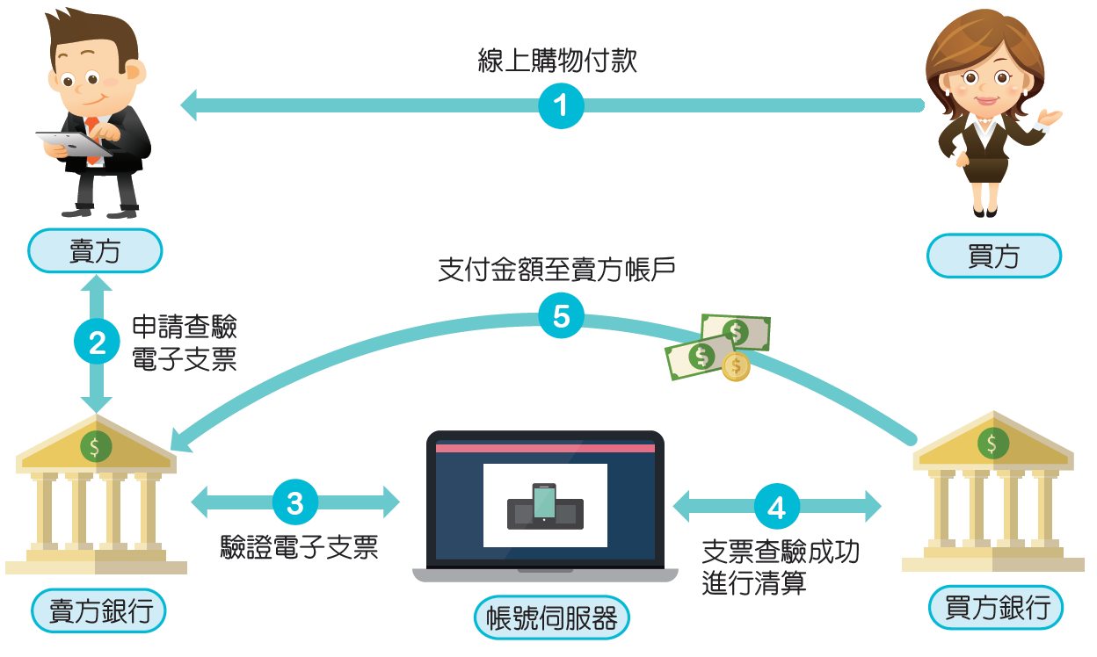
10-4-2 電子支票

Slide 38
10-4-3 信用卡
使用信用卡在網路上購物，對消費者來說是一種十分普遍及接受度高的線上付款方式。因為只要擁有一張信用卡，無需再另外申請其他帳戶或憑證，就可以進行線上交易。
然而只要擁有信用卡帳號就能進行消費，而無須經由其他驗證程序，因此，此法也面臨較多冒用或盜用上的安全問題。

Slide 39
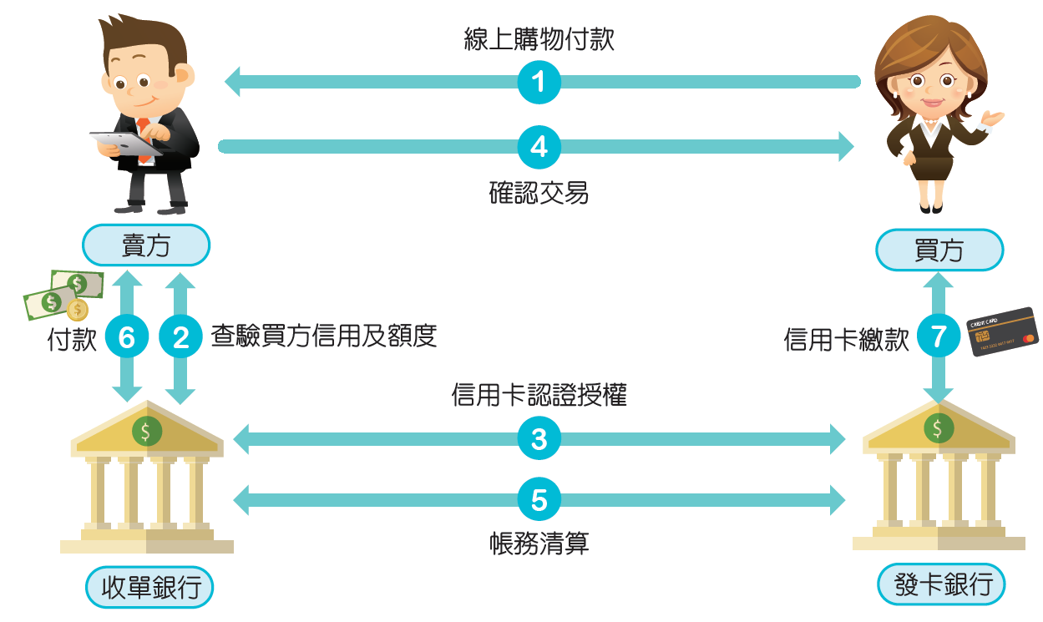
10-4-3 信用卡

Slide 40
10-4-4 ATM轉帳
自動提款機(Automated Teller Machine, ATM)轉帳，是指消費者在訂單成立後，透過實體或網路ATM，先將商品款項匯款給賣方指定帳戶，賣方確認收到款項後，才會將商品寄出。
因為是先付款後寄貨的交易方式，所以可能會面臨買方已匯款，但賣方卻未將商品寄出的情況，是對買家較沒有保障的付款方式。

Slide 41
10-4-5 貨到付款
貨到付款是指賣方先將商品寄出，買方收到商品後，同時向貨運人員支付商品款項。
因為是確認收到商品後才付款，所以相較於ATM轉帳方式，貨到付款方式對消費者而言較有保障。

Slide 42
10-4-6 超商付款取貨
當訂單成立時，賣家會先將商品透過便利超商的取貨付款服務，寄至消費者指定門市，消費者再到門市取貨同時完成付款。
這種方式的好處是超商門市眾多，具有綿密的寄取件點，同時由於寄件及收款都是透過第三方的超商物流及金流代為處理，所以是相對比較有保障的交易方式。

Slide 43
10-4-7 行動支付
國內常用行動支付服務之現況來區分，大致可分為國際行動支付、電子支付、電子票證和第三方支付等四種付款型態同。
不過由於悠遊卡、一卡通等實體電子票證都有向「金融監督管理委員會」 申請兼營電子支付，因此金管會將電子支付與電子票證整併為電子支付，顯示支付工具的虛實整合亦成趨勢。

Slide 44
10-4-7 行動支付
國際行動支付
出門可以不必帶錢包，只要有一支具有NFC功能的智慧型手機，即可將手機變成信用卡或悠遊卡。
消費者必須新申請一張晶片式信用卡，並嵌入手機內，以感應方式刷卡付費，因此只能在實體商店刷卡。

Slide 45
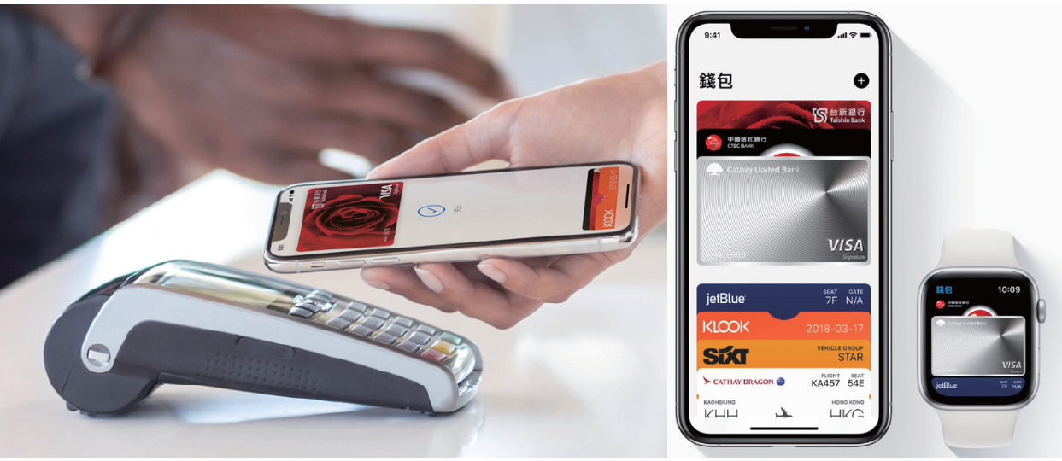
10-4-7 行動支付
使用者手機中內建了Apple Pay，只要將手機靠近NFC感應裝置，即可完成刷卡付款的動作。

Slide 46
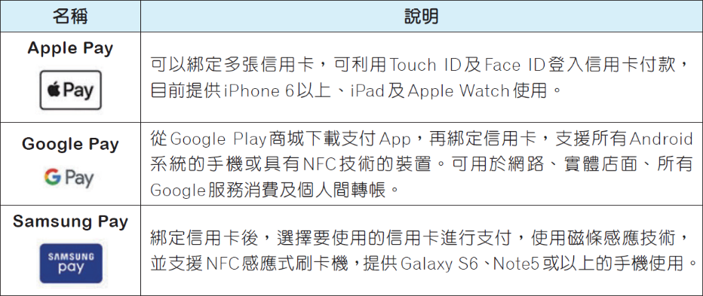
10-4-7 行動支付

Slide 47
10-4-7 行動支付
電子支付
電子支付的管轄單位為金管會，具有儲值及轉帳等功能，常見的有街口支付、台灣Pay、歐付寶、悠遊付等。
街口支付
街口網絡推出的行動支付工具，消費者只要下載App 後，綁定信用卡，即可使用行動支付服務。

Slide 48
10-4-7 行動支付
台灣Pay
是由政府發展的國家級行動支付品牌，是以金融卡及信用卡為支付工具，消費者可下載「台灣行動支付」App 進行感應付款或掃碼付款。
歐付寶
提供多元金流服務，如：超商繳款、線上金流、信用卡刷卡、ATM轉帳、快速收款連結、物流寄送、超商到店取貨付款、電子發票等。

Slide 49
10-4-7 行動支付
悠遊付
是悠遊卡公司所推出的電子支付業務，能掃碼支付、付款轉帳、管理悠遊卡，若綁定銀行帳戶，則可進行儲值，最高可儲值五萬；若綁定數位版悠遊卡，就能用手機搭乘大眾交通工具。

Slide 50
10-4-7 行動支付
電子票證
國內電子票證大多具有交通票證功能，也不斷擴大消費市場，可進行實體特約商店的小額支付。
與其他行動支付不同的是，電子票證通常不需記名，直接購買實體卡片即可使用，但在儲值額度和交易額度上也有較嚴格的限制。

Slide 51
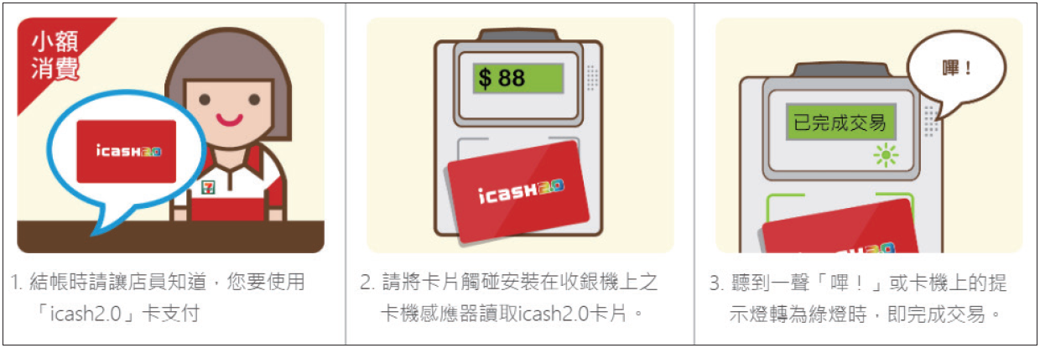
10-4-7 行動支付
臺灣目前通行的電子票證主要有：悠遊卡、一卡通、icash、HappyCash等。

Slide 52
10-4-7 行動支付
第三方支付(Third-Party Payment)
第三方支付機制是指透過一個獨立於買賣雙方之外的中立第三方，來負責買賣雙方之間的金流交易，可提供交易付款的便利性、安全性與保障性。
一般拍賣流程是買方下單之後，利用ATM轉帳或超商付款，賣方確認款項後再寄出物品。若是買方後來沒收到貨或貨品有瑕疵，便很難從賣方手中拿回貨款。

Slide 53
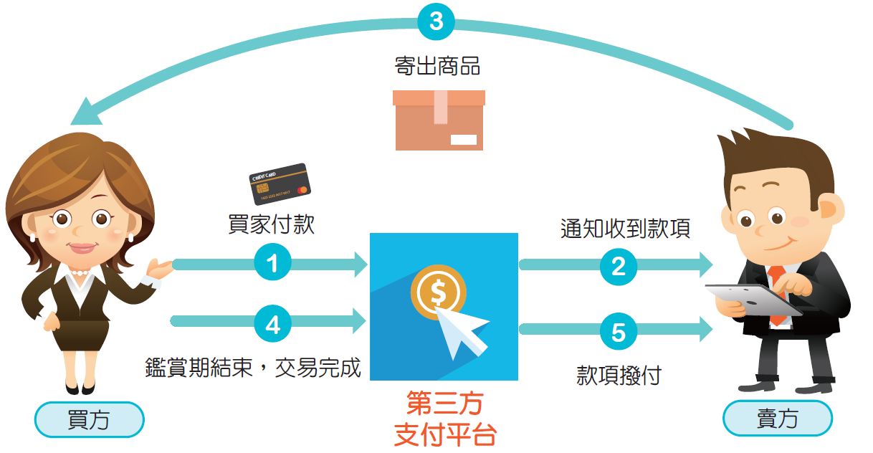
10-4-7 行動支付

Slide 54
10-4-7 行動支付
第三方支付業者可為電商網站中的賣家提供金流服務機制，但它通常只能做到交易行為人之間的代收與代付，而無法執行雙方帳戶上即時轉帳或帳戶儲值功能。
隨著第三方支付的需求激增，截至108年11月為止，國內已有9,500多家第三方支付服務商，例如：PChomePay支付連、LINE Pay、Yahoo! 奇摩輕鬆付、蝦皮錢包等。

Slide 55
10-4-7 行動支付
PChomePay支付連
PChomePay為PCHome商店街市集旗下的子公司，2016年與台灣票據交換所、上海商業儲蓄銀行共同宣布推出首創全台電子商務網路支付、以eACH平台進行銀行帳戶線上扣款服務。

Slide 56
10-4-7 行動支付
LINE Pay
LINE Pay是LINE推出可在手機上綁定信用卡資料的行動支付工具。
只要註冊信用卡即可開始使用目前只支援Visa、Master Card、和JCB信用卡，使用LINE Pay時，不需要在每次購物時輸入信用卡資訊，非常方便。

Slide 57
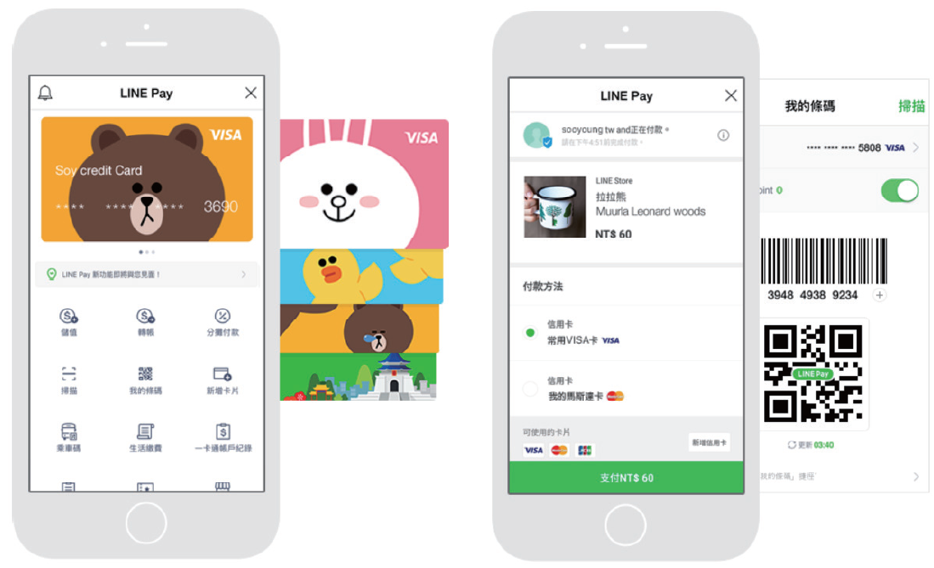
10-4-7 行動支付

Slide 58
10-5 電子商務安全機制
10-5-1 資料加解密技術
10-5-2 SSL
10-5-3 SET
10-5-4 FXML憑證
10-5-5 網路商店安全認證標章

Slide 59
10-5-1 資料加解密技術
資料加密(Data Encryption)是指將原本容易被讀取的原始資料(原文)，透過數學演算法加以編碼，轉換為不可讀取的格式(密文)；而指定的收件者收到密文後，再經由特定的解碼規則，將密文還原為原本正常可讀取的內容，則為資料解密(Data Decryption)。

Slide 60
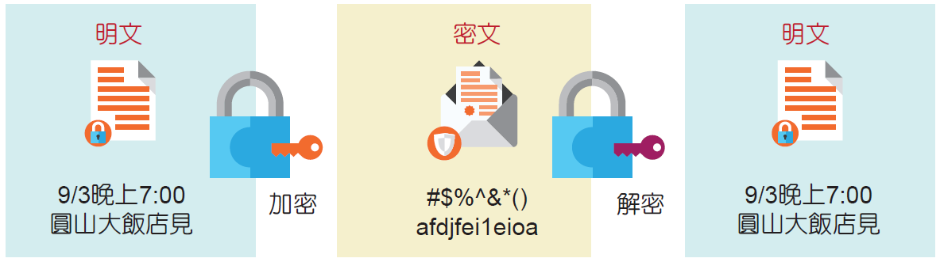
10-5-1 資料加解密技術

Slide 61
10-5-1 資料加解密技術
私密金鑰加密法 (Secret_key Cryptography)
也稱對稱式加密法，此種技術所使用的加密解密的金鑰是相同的。傳送及接收資料者，都擁有相同的金鑰，才能開啟資料。
若有第三者取得金鑰，也可以開啟此份資料。所以利用此技術時，除了傳送及接收資料者外，不能讓其他人知道金鑰。

Slide 62
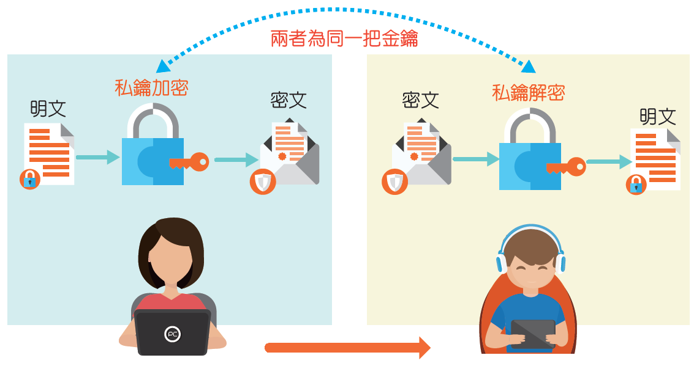
10-5-1 資料加解密技術

Slide 63
10-5-1 資料加解密技術
公開金鑰加密法(Public_key Cryptography)
也稱非對稱式加密法，此種技術所使用的加密解密的金鑰是不相同的，分別是公開金鑰和私有金鑰。公開金鑰是每個人都可以取得的，而私有金鑰則是由個人所擁有並保存。而以某人的公鑰加密，就必須以同一人的私鑰解密；反之，以其私鑰加密，就必須以其公鑰解密。以這兩種不同的金鑰進行加解密，就可以達到資料的私密性與身分認證的功能。

Slide 64
10-5-1 資料加解密技術
傳送機密資料給接收者
若發送者要傳送一份不能公開的機密資料給接收者時，傳送者必須先用接收者的公開金鑰將資料加密，再將資料送出；而接收者接收到資料後，再用自己的私有金鑰解密，就可以取得原來的資料。
因為接收者的私鑰只有自己擁有，故可確保此資料只有收文者本人能開啟，以達到資料的私密性。

Slide 65
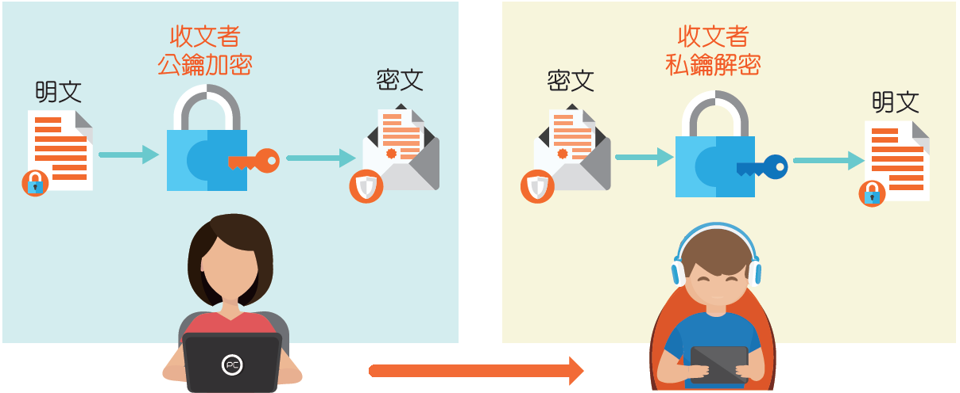
10-5-1 資料加解密技術

Slide 66
10-5-1 資料加解密技術
接收者可確認發文者身分
若發文者要傳送一份可公開的資料給接收者，並希望接收者在收到訊息時，能確認這份資料是由發文者本人所發出的。那麼，傳送者必須先用自己的私有金鑰將資料加密，再將資料送出；而接收者接收到資料後，再用傳送者的公開金鑰解密，就可以取得原來的資料。因為發文者的私鑰只有自己擁有，故可確保此資料是由發文者所發出的，以達到身分認證的作用。

Slide 67
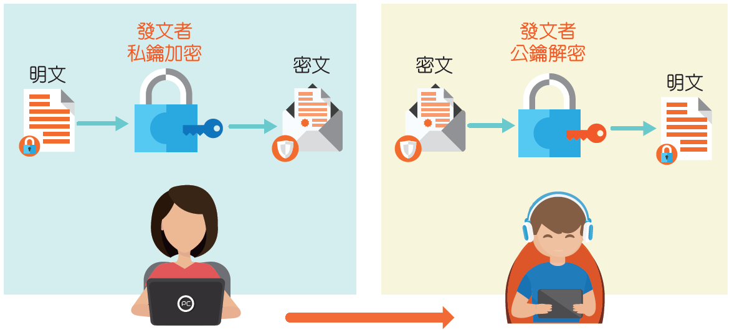
10-5-1 資料加解密技術

Slide 68
10-5-1 資料加解密技術
數位簽章(Digital Signature)
是一種利用公開金鑰加密技術所延伸出的電子安全交易要件，是一項依附於電子文件中，用以辨識及驗證電子文件簽署者的身分與電子文件真偽的資訊。
數位簽章就是實際簽章的數位電子表示法，用來防止資料內容在傳輸時被篡改或被冒名傳送假資料。數位簽章與傳送者及傳送內容完全相關，傳送者不可否認，他人也無法偽造，並可由第三者認證。

Slide 69
10-5-1 資料加解密技術
按照公開金鑰加密法的原則，數位簽章同樣是以一組公鑰及私鑰來進行簽署者的身分驗證。
其運作上，簽署文件者會先將欲簽署的文件經過演算法製作成一份訊息摘要(Message Digest)，再將訊息摘要經由傳送者的私密金鑰進行加密後，產生傳送者的數位簽章。

Slide 70
10-5-1 資料加解密技術
接著傳送者將文件與簽章同時傳給接收者，接收者利用傳送者的公開金鑰對傳送者的數位簽章進行運算，將結果與傳送的訊息摘要進行比對，如果相同則表示該文件是由傳送者所發出。

Slide 71
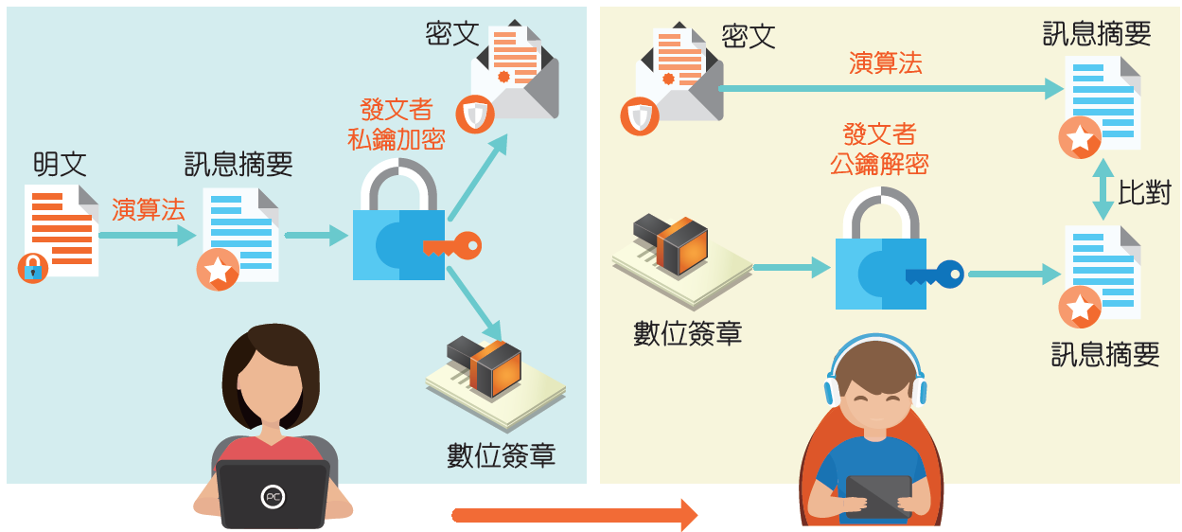
10-5-1 資料加解密技術

Slide 72
10-5-1 資料加解密技術
數位簽章是由可信任的憑證管理機構(CA) 所發行的身分識別機制，主要是在電子環境中作為身分的辨別。數位簽章必須能提供以下四種資訊安全上的保障：
資料完整性
資料來源辨識
資料隱密性
不可否認性

Slide 73
10-5-1 資料加解密技術
數位憑證
如同網路身分證。
是由憑證管理機構(CA)利用公開金鑰密碼技術所核發的一組資料，用以提供網路身分證明的工具，可在網路上代表憑證持有人進行電子交易。
資料內容包含有憑證持有人的身分及公開金鑰、金鑰的有效期限、憑證管理機構及其數位簽章等訊息。

Slide 74
10-5-2 SSL
安全通道層(Secure Sockets Layer , SSL)
介於HTTP和TCP之間，在瀏覽器和伺服器之間建立加密的連接，確保資料能夠安全地傳輸。
有採用SSL安全機制的網站，該網站位址都是以「https」為開頭，且在網址列右邊，會有個已鎖上的小鎖圖案，表示SSL保密機制已啟動。

Slide 75
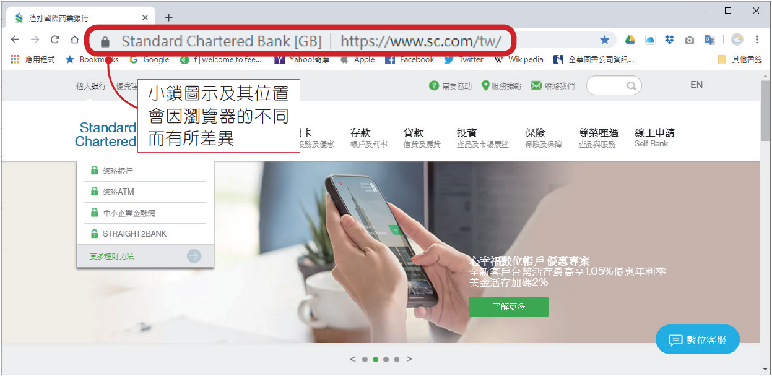
10-5-2 SSL

Slide 76
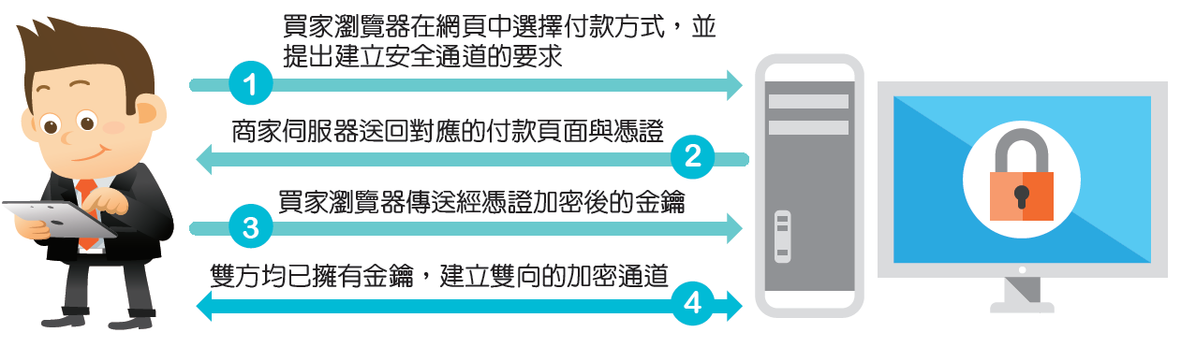
10-5-2 SSL
SSL安全通道的建立方式

Slide 77
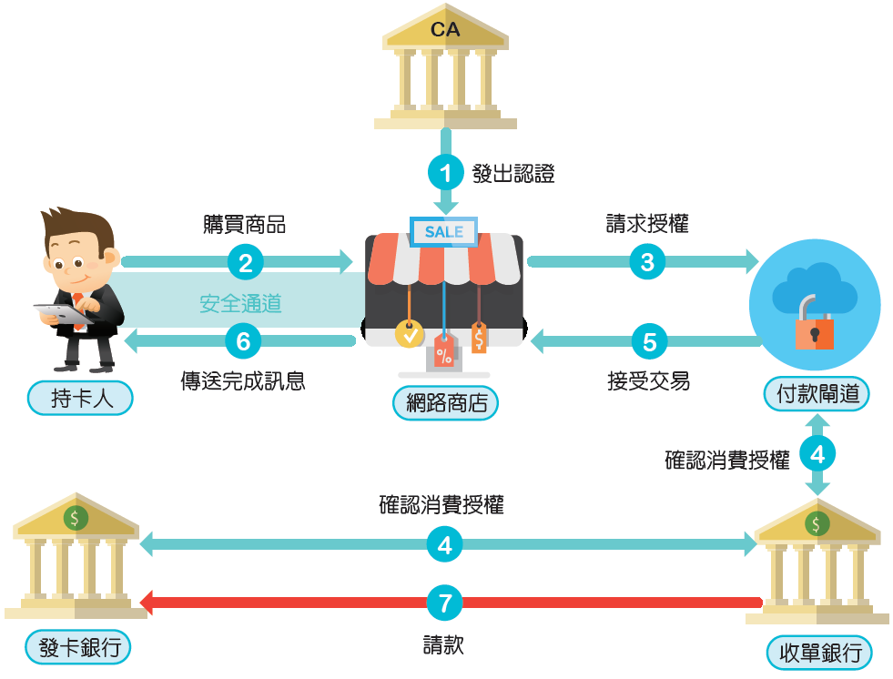
10-5-2 SSL
SSL系統架構

Slide 78
10-5-3 SET
為了達到交易安全，VISA、Master Card、IBM、HP、Microsoft等公司，於1996年2月共同制定了安全電子交易標準(Secure Electronic Transaction, SET)，它是一種應用於網際網路上，以信用卡付款的電子付款系統規範，SET主要是希望能確保網路上信用卡交易的安全性。

Slide 79
10-5-3 SET
SET架構
電子錢包（信用卡）
商店端伺服品（商店）
付款閘道(Payment Gateway)
憑證管理機構(Certificate Authorities)

Slide 80
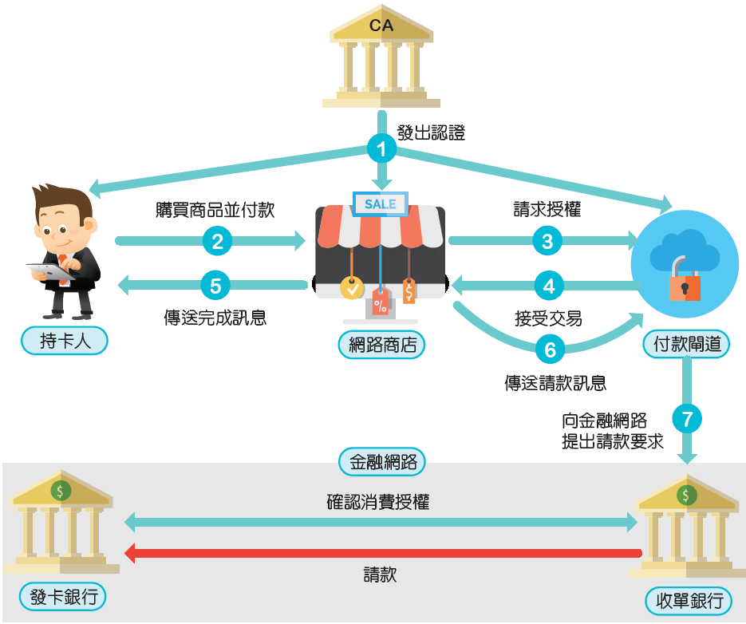
10-5-3 SET

Slide 81
10-5-3 SET
電子錢包(Electronic Wallet)
是一種裝設在消費者端，用以進行SET安全交易的軟體，使用者必須持有實體信用卡，才能向信用卡發卡銀行申請電子錢包。
電子錢包中儲存了持卡人的信用卡號、數位憑證、信用卡有效期限等個人資料。當進行網路交易時，它會將持卡者的信用資料加密後，傳送至網路商店的伺服器，網路商店伺服器只能看到消費者選購物品的資訊，只有發卡銀行在處理帳務時才能夠看得到消費者信用卡資料，可避免相關信用資料遭商家外洩或盜用等風險。

Slide 82
10-5-3 SET
商店端伺服器
網路商店向信用卡收單銀行簽約後，須取得電子憑證，同時建構符合SET交易程序標準的商店端伺服器(Merchant Server)相關軟硬體，才能成為SET電子付款的特約商店。
進行交易時，所有刷卡交易以即時連線的方式進行信用卡的授權及消費清算，保障買賣雙方的權益。

Slide 83
10-5-3 SET
付款閘道(Payment Gateway)
是裝設在收單銀行伺服器上的軟體，負責處理特約商店線上刷卡付款的消費授權確認與請款清算作業，並將商店端伺服器送來的訊息轉換為收單銀行處理信用卡授權交易時的訊息格式，以便進行後續處理。

Slide 84
10-5-3 SET
憑證管理機構 (Certification Authority, CA)
通常是一個公正公開的代理組織，通過國際信用卡組織的安全查核與認可，負責簽發電子憑證給信用卡持卡人、網路特約店家及收單銀行，為交易各方提供身分認證，以確保網路交易過程中相關資料的正確性及隱私性。

Slide 85
10-5-3 SET
SSL機制雖然提供了完善的演算加密技術，使網路交易過程中得以保障資料傳輸的安全，但卻無法防範來自不肖網路商店的惡意盜用。
SET機制除了完備的演算加密技術外，更提供了嚴謹的多重驗證規範，在各個環節上均獲得安全的控制，讓消費者與網路商店都能得到相當程度的保障。

Slide 86
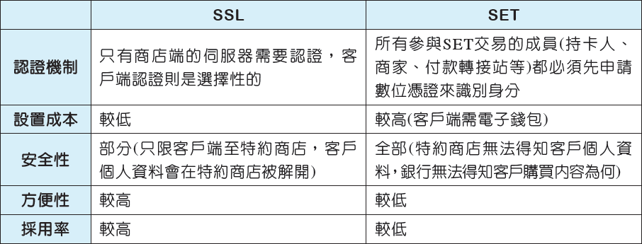
10-5-3 SET

Slide 87
10-5-4 FXML憑證
FXML(金融XML)FXML憑證就是俗稱的「金融憑證」，顧名思義，是應用於金融交易之XML(可延伸標記語言)。
由財政部主導、銀行公會會員共同為國內金融機構間進行網際網路交易所訂定的安全機制。
金融憑證中內含網路銀行憑證、證券網路下單憑證、網路保險憑證等三種憑證，是由台灣網路認證公司(TWCA)所簽發。

Slide 88
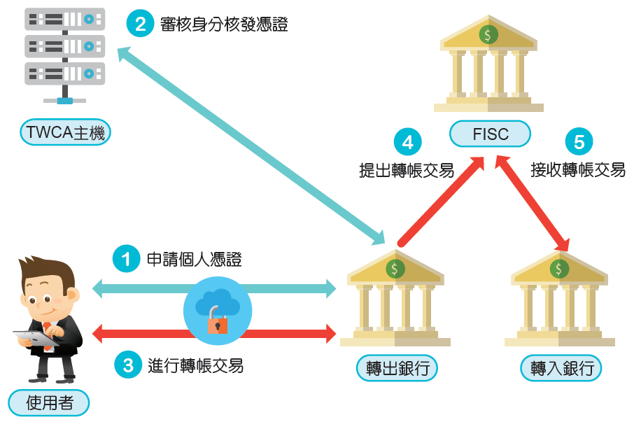
10-5-4 FXML憑證

Slide 89

10-5-5 網路商店安全認證標章
優良電子商店標章
是由消費者電子商務協會(SOSA)為建立自律有序、公平效率、明確安全的電子商務環境所制訂的標章。
優良電子商店之審核標準在於確認該網站確實遵行SOSA之「優良電子商務行為準則」，由SOSA審查委員會進行審核與查驗。

Slide 90

10-5-5 網路商店安全認證標章
資訊透明化電子商店信賴標章
資訊透明化電子商店之審核標準在於查核國內網路商店資訊透明化之品質，同樣由SOSA審查委員會進行審核與查驗。審核通過的網站，頒予「資訊透明化電子商店信賴標章」，提供消費者更快速便捷地辨認該商店的品質，以提高消費者對電子商務之信賴度。

Slide 91

10-5-5 網路商店安全認證標章
資料隱私保護標章
為保護網站個人隱私資料的安全，經濟部商業司推出資料隱私保護標章。企業只要通過經濟部的臺灣個人資料保護與管理制度驗證，即可授與資料隱私保護標章，提供消費者辨識該網站是否符合個資保護規範的具體參考。

Slide 92

10-5-5 網路商店安全認證標章
全球安全網站認證標章
擁有「全球安全網站認證標章」的網站，表示該網站是採用網際威信公司(HiTRUST)所簽發之數位憑證。
它所使用的是SSL網路安全加密技術，能保障網站與消費者的瀏覽器間的資料傳輸安全，可保護消費者在網站中所輸入的個人資料不被取得、篡改或破壞。

Slide 93

10-5-5 網路商店安全認證標章
其他SSL/SET認證標章
臺灣網路認證股份有限公司所核發的TWCA認證標章、賽門鐵克所核發的Norton SecuredSeal標章、寰宇數位認證中心所核發的Global Trsut標章。

Slide 94
10-6 行動商務
10-6-1 行動購物
10-6-2 行動銀行
10-6-3 個人行動導航
10-6-4 線上即時訂餐
10-6-5 線上即時叫車

Slide 95
10-6 行動商務
行動商務是指藉由行動終端設備(例如：智慧型手機、平板電腦、筆記型電腦等)，透過無線通訊的方式，進行線上購物、訂票、金融付款、行動銀行、電子錢包、導航定位服務等商業行為。
最大的特性就在於「行動性」，消費者可隨時上網進行商業交易行為，不受地理限制。

Slide 96
10-6-1 行動購物
智慧型手機的普及帶動了行動購物，消費者只要透過手機，便可隨時隨地瀏覽、選購商品，並直接在線上進行付款。
各品牌也推出自己的購物App，使用者可隨時在App中訂購產品。
根據資策會調查，2019年網友網購的行動下單比例，從2018年35.9%大幅成長至49.6%，已快趕上PC下單。

Slide 97
10-6-2 行動銀行
行動銀行是為了手機用戶所提供的個人隨身銀行服務，只要下載安裝銀行所提供的手機應用軟體，就能夠透過手機隨時查詢個人帳戶明細、匯利率及銀行服務據點等資訊。

Slide 98

10-6-3 個人行動導航
只要搭配具有定位功能的行動配備，就能取得即時行動導航的服務，還可以結合美食情報、娛樂資訊、交通航班訊息等相關資訊，提供更完整的地圖與旅遊資訊。

Slide 99
10-6-4 線上即時訂餐
因宅經濟及新型冠狀病毒肺炎疫情，讓Uber Eats、foodpanda等美食外送平台崛起，使用者透過手機直接在App中瀏覽餐廳、選擇餐點、下單，美食便會送到。
根據財團法人聯合信用卡處理中心統計，國人在五大外送平台的信用卡消費筆數(外送訂單數)，2019年9月突破200萬筆，單月金額也超過5億元。

Slide 100
10-6-5 線上即時叫車
使用者可透過手機預約叫車，便能清楚知道車輛、駕駛、預估車資、車輛定位、行車軌跡等資訊。
Uber營運範疇遍布全球6大洲、65個國家，超過600個城市，提供即時資訊，讓使用者透過App即時線上叫車。

Slide 101
10-7 電子商務網站的建置
10-7-1 電子商務的網路架構
10-7-2 自行架設電子商務網站
10-7-3 透過開店平台架設電子商店

Slide 102
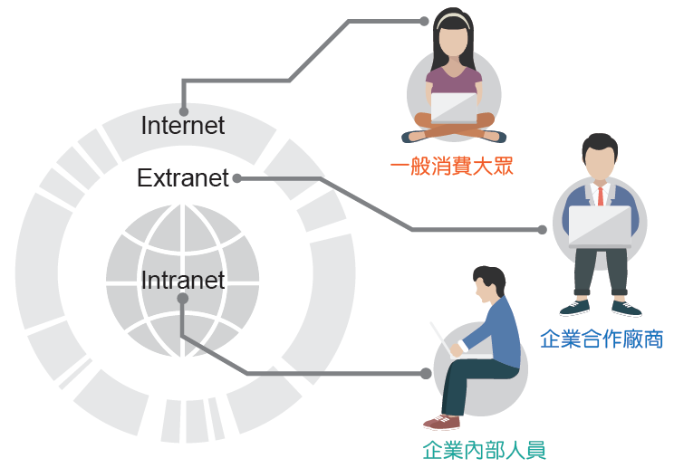
10-7-1 電子商務的網路架構
電子商務所需的網路發展架構，依照對象可區分為Intranet、Extranet、Internet三種類型。

Slide 103
10-7-1 電子商務的網路架構
Intranet
Intranet也就是「企業網路」，使用於企業內部的網路，用以連接企業內各部門，而外部無法進入存取的專屬網路環境。
常用的Intranet應用有：企業內部公告、電子郵件、討論區、線上會議。

Slide 104
10-7-1 電子商務的網路架構
Extranet
Extranet稱為「商際網路」，是指用以建立其他合作廠商或交易夥伴間連繫的企業外部網路，提供企業服務或交易資訊等。
Intranet僅供企業內部使用，而Extranet則可有限制地規範與外界的資訊交換。

Slide 105
10-7-1 電子商務的網路架構
Internet
網際網路與全球資訊網的迅速發展，使商業行為可以跨越時間與國界。
企業們透過網際網路，得以追求更廣闊的全球市場，也透過此管道尋找新的交易對象與合作夥伴，因而成就電子商務的無限未來。

Slide 106
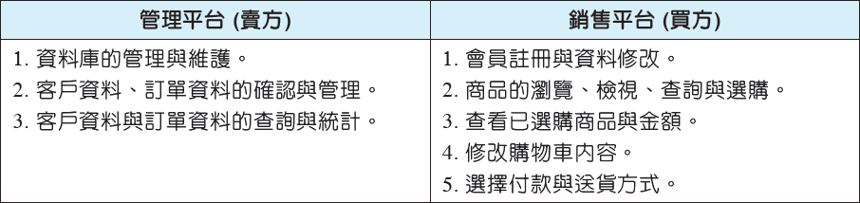
10-7-2 自行架設電子商務網站
電子商務網站的基本功能
電子商務網站是一個提供銷售服務的平台，因此電子商務網站的設計必須盡可能方便流暢，網站上的資訊也必須完整，才能為企業增加更多的銷售機會。
一個電子商務網站主要是由前端的銷售平台與後端的管理平台所組成。

Slide 107

10-7-2 自行架設電子商務網站
網路伺服器
自行建置
企業實際添購伺服器硬體設備，並由企業本身自行負責管理與維護主機，設置與維護成本較高，通常適用於使用較多資源，或是網路流量大的網站。
主機代管
是指企業實際添購伺服器硬體設備，或向主機代管業者租用伺服器。
虛擬主機 (Virtual Server)
是基於共享資源的概念，就是把一台主機以特殊的軟硬體技術分成多個虛擬主機，每台虛擬主機均具有獨立的網域名稱與伺服器功能。

Slide 108
10-7-2 自行架設電子商務網站
電子商務整合平台
「電子商務整合平台」將電子商務需求結合在一起，讓所有商務運作與企業營運流程緊密整合，提供企業以低成本、高效率的方式建構一個電子商務系統。

Slide 109
10-7-3 透過開店平台架設電子商店
網路開店平台提供網路交易流程的軟硬體、平台技術及行銷資源等，甚至結合後端的金流及物流的整合服務，商家不須具備實體店面，就可以快速開設電子商店，開始在網路上販賣商品。
網路開店平台網站則向商家收取平台租金，或是從中收取成交金額的部分手續費。

Slide 110
10-7-3 透過開店平台架設電子商店
此種架站方式成本低廉、操作簡便，適用於小型企業或商家。
目前常見的網路開店平台有：91APP、SHOPLINE、SHOPIFY、Yahoo! 奇摩超級商城、PChome商店街、樂天市場、蝦皮、momo等。

Slide 111
10-7-3 透過開店平台架設電子商店

Slide 112
10-7-3 透過開店平台架設電子商店

